Slide 1
RECURSIVE ALGORİTMALARDA ANALİZ

Slide 2
Giriş
Recursive algoritma analizi, diğer algoritma analizlerinden biraz daha farklıdır
Hem alt problemleri hesaplamak hem de alt problemleri birleştirmeyi hesaplamayı gerektirir
Recursive algoritmalarda programın çalışma süresi hem yapılan işlemlere hem de o algoritmanın asimptotik fonksiyonuna bağlıdır.

Slide 3
Giriş
Analiz aşamaları
Input büyüklüğünü gösteren parametrelerin belirlenmesi
Temel işlemin belirlenmesi
Inputa bağlı olarak temel işlemin çalışma süresinin belirlenmesi
Temel işlemin, recursive fonksiyonla ilişkisinin belirlenmesi
Recursive fonksiyonunun büyüme derecesinin araştırılması

Slide 4
Recursive Algoritmalarının Analiz Yöntemleri
Yerine Koyma Yöntemi (Substitution Method)
Recursive Tree Method
Master Method/Theorem

Slide 5
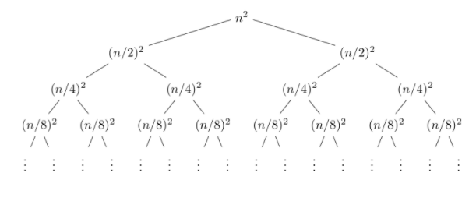
Başlamadan Önce…
T(n) = a.T(n/b) + f(n)
T(n) = Recursive çalışma süresi
a = Alt problem (eleman) sayısı
b = Alt boyut sayısı
f(n) = problemin bölünmesi ve sonuçların birleştirilmesi için geçen süre
T(n) = 2.T(n/2) + n²

Slide 6
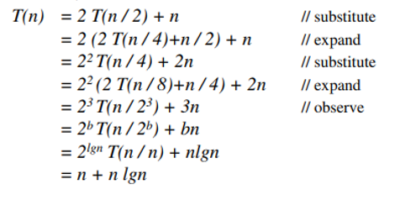

Yerine Koyma Yöntemi (Substitution Method)
Algoritma analizi yapılırken yerine koyma yöntemi sayesinde (substitution), denklem genişler (expand)
Genişleyen denklem matematiksel olarak sadeleştirilir.
Aynı işlem, en küçük parça bulunana kadar tekrarlayarak devam eder.

Slide 7
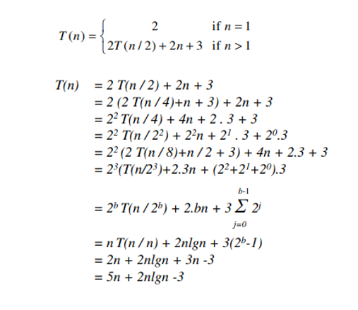
Yerine Koyma Yöntemi (Substitution Method)

Slide 8
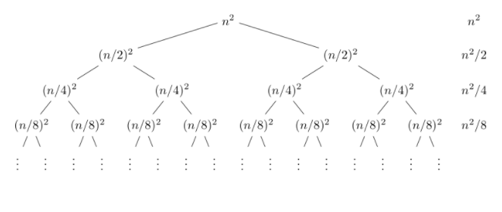

Recursive Tree Method
Amaç, iterasyonları görselleştirmek
Alt problemler toplanır
* Her satırın maliyeti =
** i = satır sayısı
n²/20 + n²/21 + n²/22 + ….
n²(1 + 1/2 + 1/2² + 1/2³ + ….) → Geometrik seri (büyümeyi etkilemez)
T(n) = Θ(n²)

Slide 9
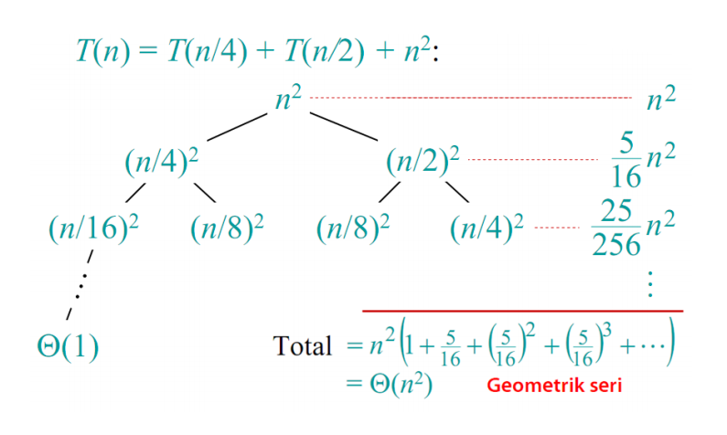
Recursive Tree Method

Slide 10
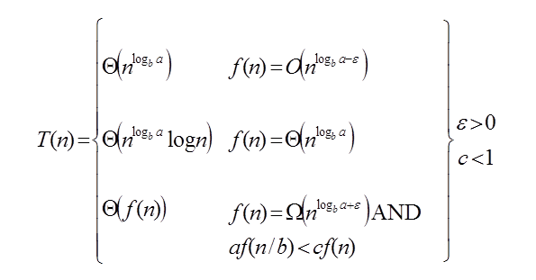
Master Method/Theorem
T(n) = a.T(n/b) + f(n) a ≥ 1, b > 1, f(n) asimptotik pozitif
f(n), ile karşılaştırılır ve aşağıdaki durumlardan uygun olan uygulanır.
Master theorem, her recursive duruma uygulanamayabilir.
Regularity Condition
(Düzenlilik Koşulu)

Slide 11
Master Method/Theorem Durum 1
T(n) = 4T(n/2) + n a=4, b=2, f(n) = n
= n² (buna g(n) diyelim)
f(n), g(n) kıyasında, g(n)’in f(n)’e eşitlenebilmesi için üstel azalış (epsilon= 1) gerekir. → Durum 1
Sonuç:
T(n) = Θ(n²)

Slide 12
Master Method/Theorem Durum 2
T(n) = 2T(n/2) + n a=2,b=2,f(n)=n
= n (buna g(n) diyelim)
f(n) = g(n) → Durum 2
Sonuç:
T(n) = Θ(n¹logn)
T(n) = Θ(nlogn)

Slide 13
Master Method/Theorem Durum 3
T(n) = 2T(n/2) + n² a=2, b=2, f(n)= n²
= n (buna g(n) diyelim)
f(n), g(n) kıyasında, g(n)’in f(n)’e eşitlenebilmesi için üstel artış (epsilon= 1) gerekir. → Durum 3
Durum 3 için Regularity Condition da sağlanmalıydı.
a.f(n/b) < c.f(n) → 2f(n/2) < cf(n) → 2n²/4 < c. n² → 1/2 < c <1 (sağlıyor)
Sonuç:
T(n) = Θ(n²)

Slide 14
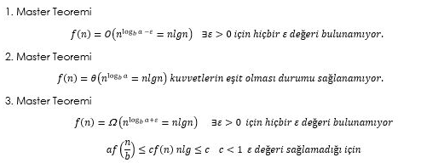
Master Method/Theorem Uymayan Durum
T(n) = 2T(n/2) + nlogn a=2, b=2, f(n) = nlogn
= n (buna g(n) diyelim)
f(n) ile g(n) kıyasında üstel bir yakınlaşma durumu veya ihtimali olmadığından (epsilon müdahalesi ile), hiçbir master theorem durumuna uymadığı görülmektedir.

Slide 15
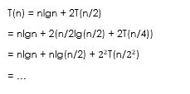
Master Method/Theorem Uymayan Durum
Çözüm: Substitution Yöntemi ☺

